Slide 1
lancement du parcours de souscription TRESOLYA

Slide 2
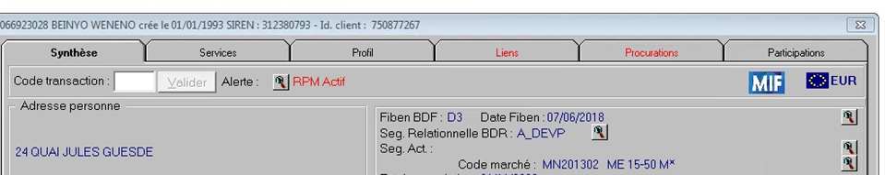
Prérequis au parcours
  Pré requis :
  Avant de commencer le parcours conseil, vérifier les données clients :
    les liens inter-personne,
    la base signataires,
    l’existence ou non d’un numéro LEI (pour rappel, certaines opérations financières nécessite l’obtention d’un LEI (ordres sur Actions, obligations, TCN/CDN, EMTN/BMTN, Click’n Trade, dérivés).
    la validité du QCF (valable 2 ans).
  Pour info : l’icone MIF ci-dessous est un accès rapide qui permet essentiellement de consulter le QCF et catégorie pro existant
Rappel : le QCF (Questionnaire de Compétence Financière)
  L’évaluation de la compétence financière du client est obligatoire et constitue une des premières étapes du parcours Avec ou Sans Conseil MIF 2. Si le client n’est pas apétent à l’épargne financière, il n’y pas besoin de faire remplir le QCF.

Slide 3
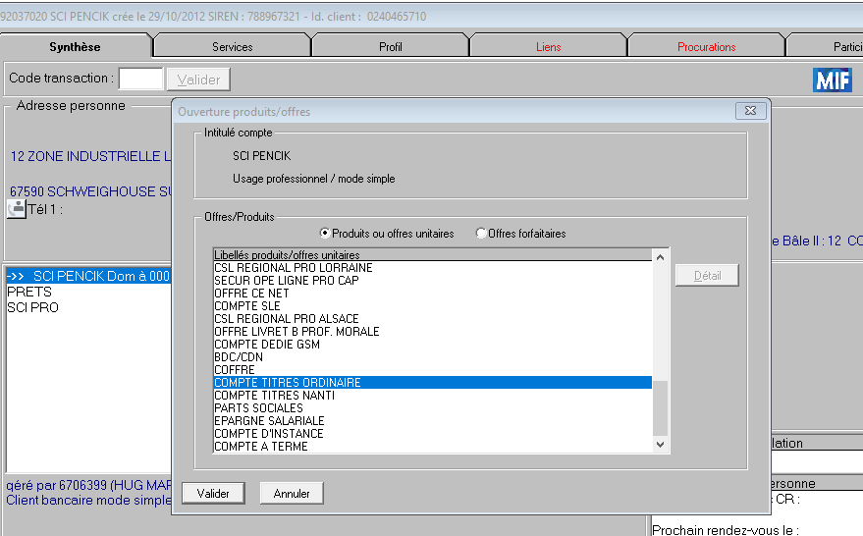
OUVRIR UN COMPTE 30 / COMPTE TITRE ORDINAIRE

Slide 4
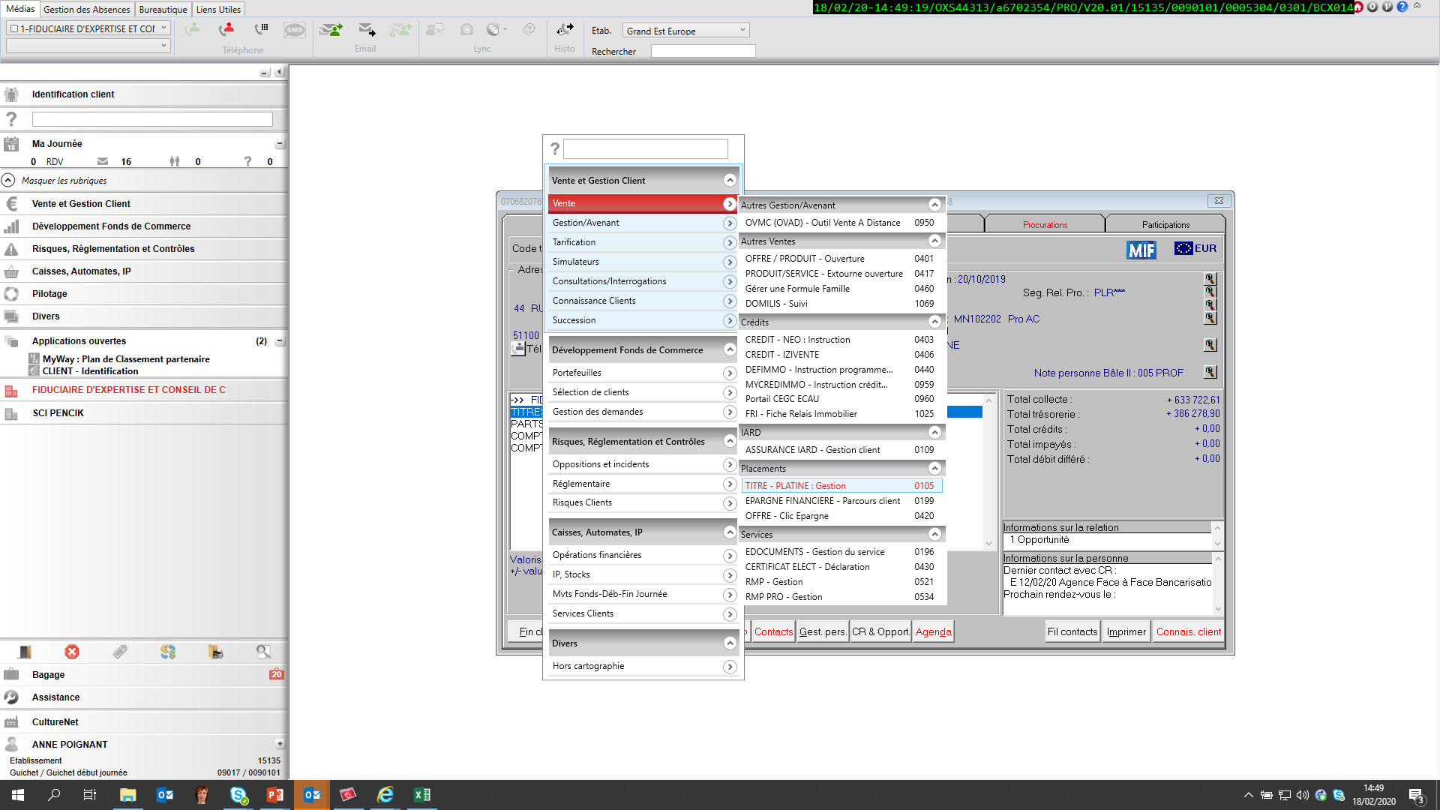
OUVRIR L’application PLATINE

Slide 5
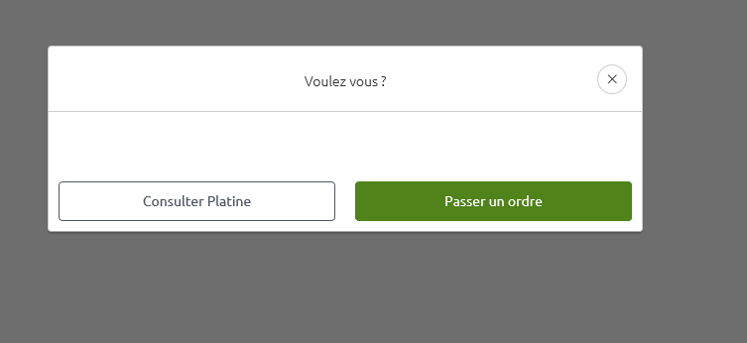
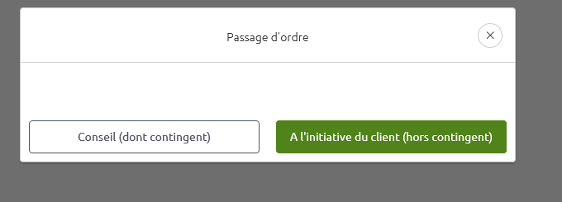
OUVRIR l’application PLATINE
Cliquer sur

Slide 6
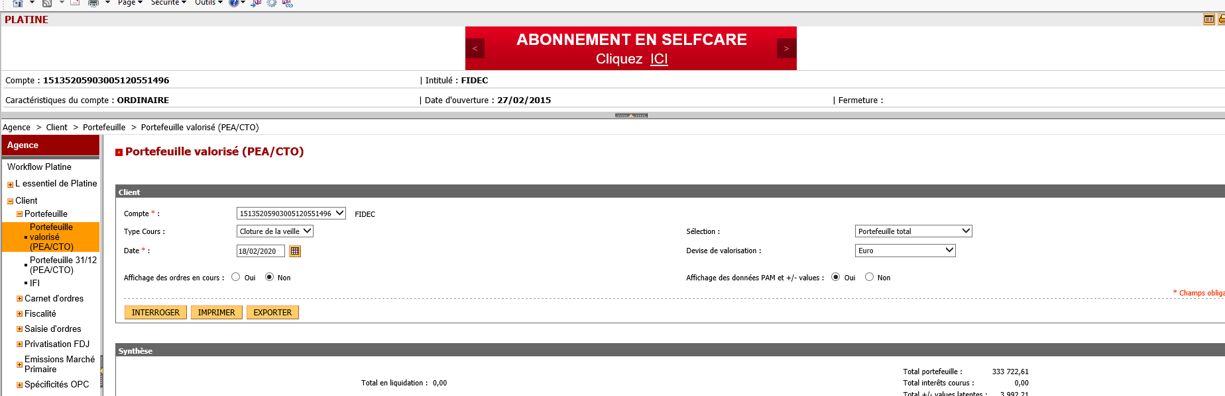
OUVRIR l’application PLATINE
Cliquer sur

Slide 7
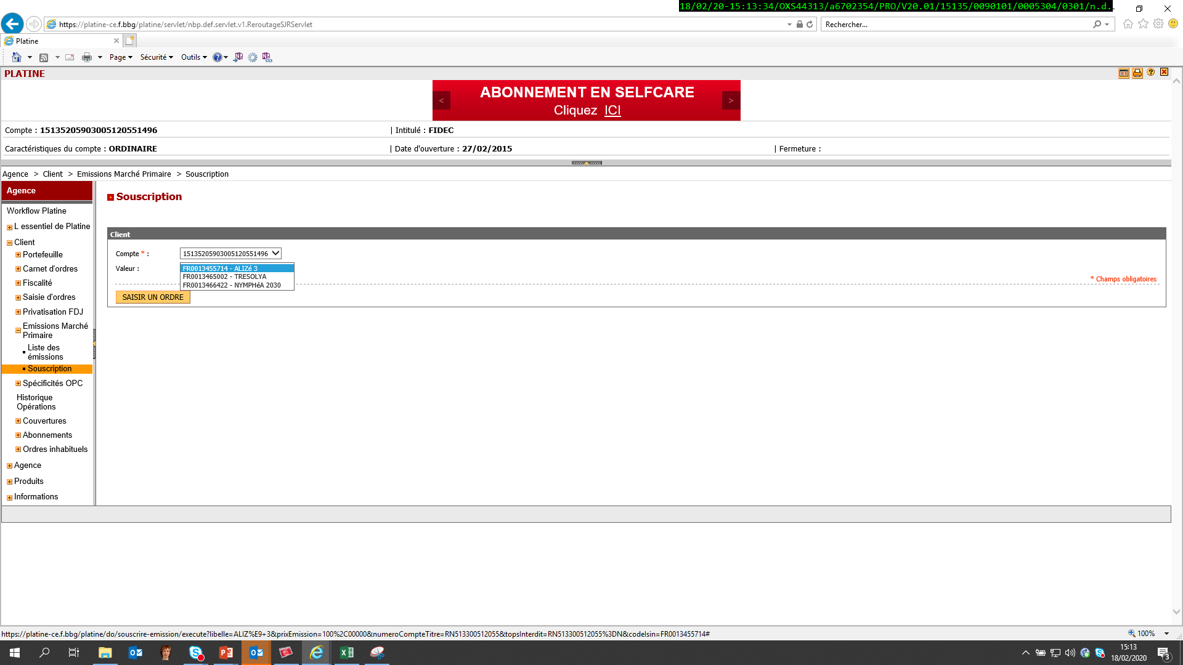
OUVRIR l’application PLATINE
Dans valeur sélectionner TRESOLYA puis cliquer sur SAISIR ORDRE
Cliquer sur souscription

Slide 8
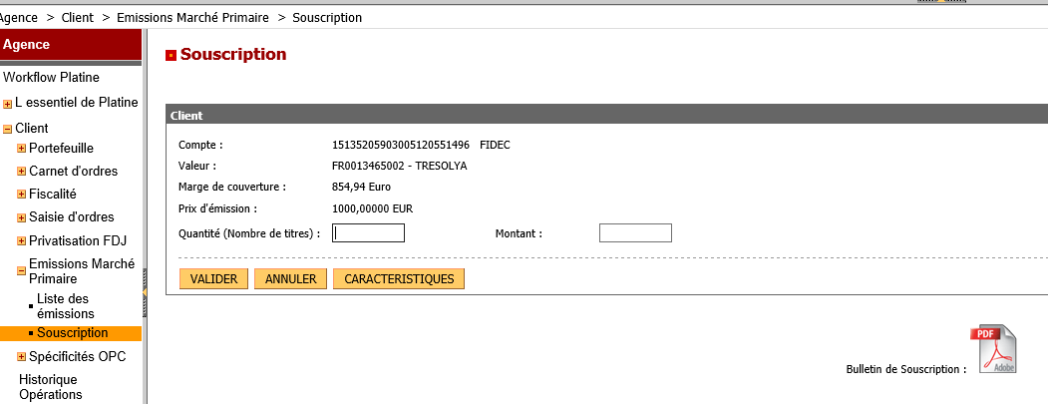
OUVRIR l’application PLATINE
Indiquer le montant souhaité puis valider

